Slide 1
Treinamento

Slide 2
Wesley Martins

Slide 3
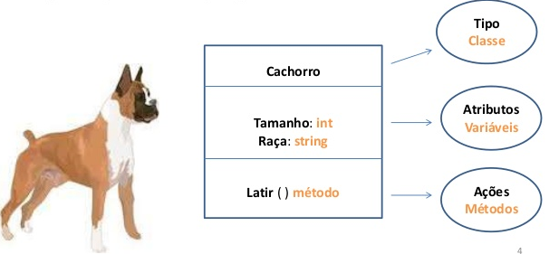

Slide 4
Java está instaldo? java -version javac -version Eclipse - IDE

Slide 5
Nesse primeiro projeto, vamos criar uma classe Cachorro com os atributos nome e idade, e com os métodos latir() e correr(). Precisamos criar três cachorros: Pingo, Shrek e Apolo.

Slide 6
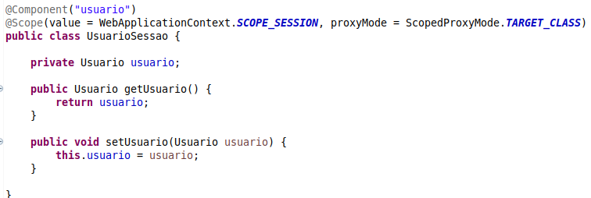

Slide 7
Nesse segundo projeto, vamos criar uma Servelt que retorne uma lista de cachorros.

Slide 8
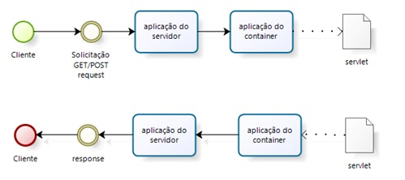

Slide 9
• GET: Solicitação de um recurso, os dados são enviados na URI da solicitação;
• POST: Utilizado para criar um recurso, os dados são enviados no corpo da requisição;
• PUT: Utilizado para armazenar um recurso na URI fornecida;
• DELETE: Utilizado para excluir um recurso;
• TRACE: Utilizada para analisar a requisição;
• OPTIONS: Retorna os métodos HTTP suportados pelo servidor para URL especifica;
• PATCH: Serve para atualizar partes de um recurso, não o recurso todo;
• CONNECT: Converte a requisição para um túnel TCP/IP transparente. Utilizado para SSL;
• HEAD: Retorna somente o cabeçalho de um resposta.

Slide 12
Nesse projeto agora, vamos utilizar o Hibernate para gerenciar nossa base de dados. Com isso, vamos utilizar o MAVEN para o controle das dependências, o Git para controlar a versão, vamos aprender a mapear as tabelas e unas instruções SQL.

Slide 14
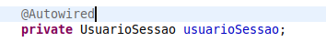

Slide 15
◦ compile: escopo padrão do maven para o momento em que o código é compilado e vai junto com o artefato;
◦ provided: adicionado no momento da compilação, mas não vai junto com o artefato. Dessa forma você está dizendo que a dependência virá de maneira transitiva de alguma outra dependência;
◦ runtime: não inclui no artefato, pois estará disponível em tempo de execução;
◦ test: inclui apenas no escopo de testes;
◦ system: não inclui no artefato, pois estará disponível no ambiente;
◦ import: incluirá TODAS as dependências do ‘depencyManagement‘ que está definido no pom ‘parent’.

Slide 20
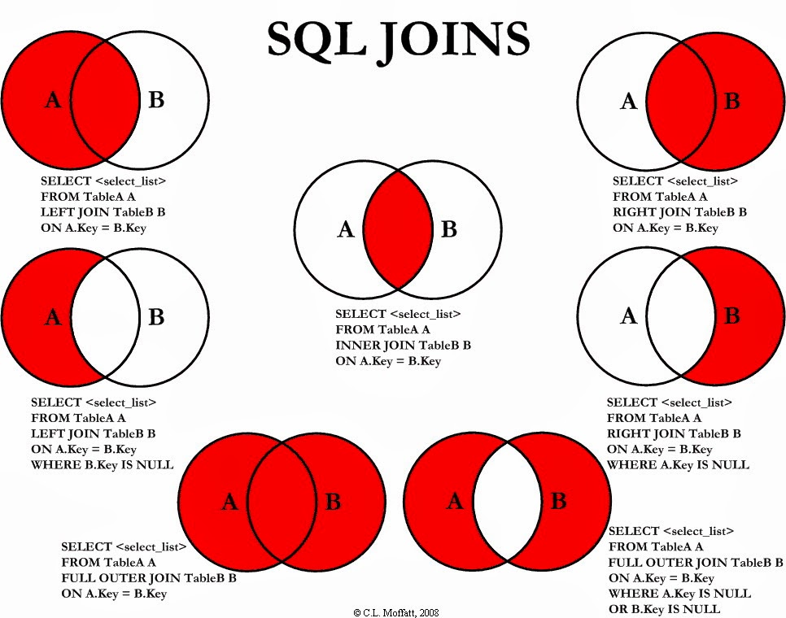

Slide 34
ng-app: inicializar a aplicação AngularJS;
ng-bind: coloca um observador sobre a variável, só é alterada quando tiver alteração de valor;
ng-model: vinculada uma propriedade ao escopo;
ng-class: permite efetuar alterações de estilo dinamicamente;
ng-click: efetua a chamada de uma função quando o elemento html é acionado;
ng-repeat: laço de iteração;
ng-show: adiciona uma condição para exibir um atributo;
ng-hide: adiciona uma condição para não exibir um atributo;
ng-if: adiciona uma condição em um elemento html;

